Slide 1
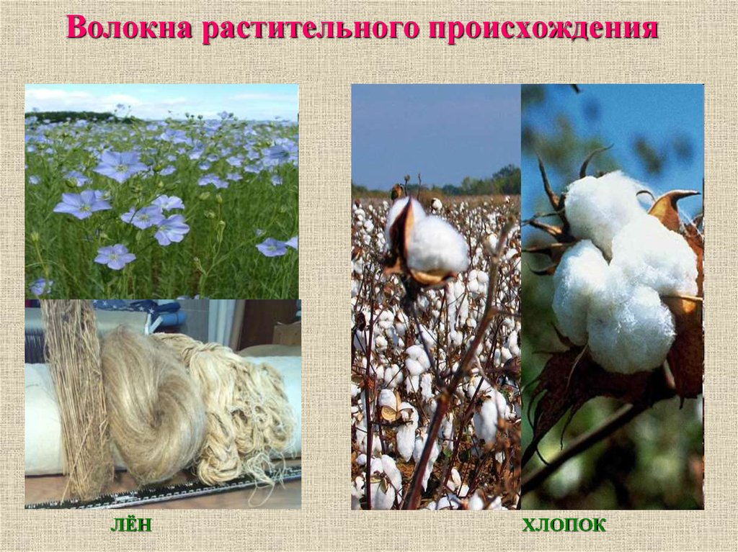
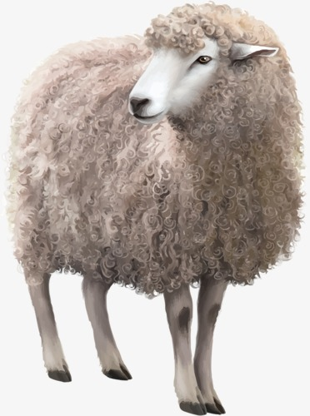
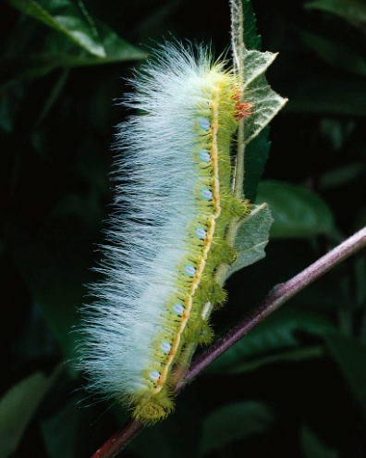
Материаловедение
6 класс
тесты

Slide 2

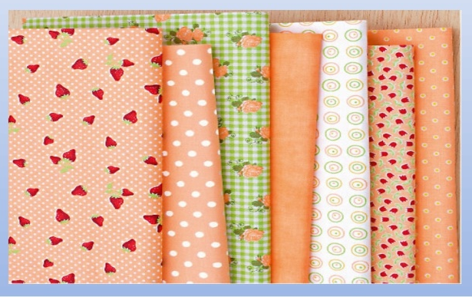
1. Выбери правильный ответ:
К натуральным волокнам относятся:
А) шерсть
Б) лён
В) капрон
Г) хлопок
Д) шелк

Slide 3
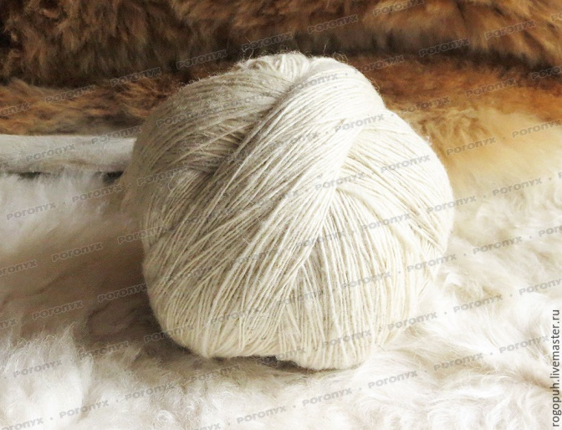
2.Признаки шерстяной ткани:
А)мягкая,
Б)шероховатая
В)матовая
Г)блестящая
Д)жесткая

Slide 4
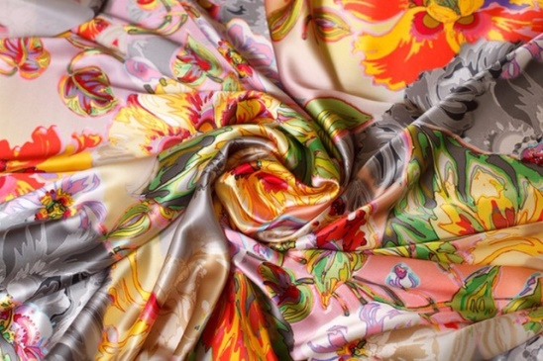
3.Признаки шелковых тканей:
А)нерезкий блеск,
Б)шероховатая поверхность,
В)мягкость,
Г)гладкая поверхность,
Д)малая сминаемость,
Е)извитость тканей,

Slide 5
4.Долевая нить при резком растяжении издает звонкий звук:
А)да
Б)нет
5.Перечислите дефекты ткани при её производстве

Slide 6
6.Укажите признаки, по которым можно определить нить основы:
А)по звуку,
Б)по ворсу,
В)по кромке,
Г)по растяжимости,
Д)по качеству отделки,

Slide 7
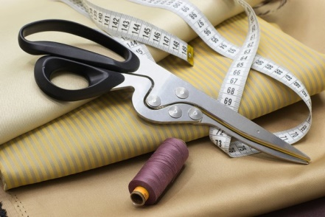
7.Обозначить соответствующей буквой признаки лицевой(Л)и изнаночной (И) сторон ткани:
А) технические узелки,
Б) гладкая блестящая поверхность,
В) четкий печаточный рисунок,
Г) ворс на поверхности,
Д) слабый печаточный рисунок.

Slide 8
8.Продолжи предложения:
А)гигроскопичность –это свойство волокон…
Б)теплозащитность- это свойство волокон…
В)воздухопроницаемость-это свойство волокон…

Slide 9
9.Продолжи предложения:
а) шерсть - это…
б) натуральный шелк – это…
10.К недостаткам тканей атласного переплетения относятся:
а) сильная осыпаемость
б) блестящая поверхность
в) скольжение при пошиве

Slide 10
Ответы:
а, б, г, д.
а, б, в.
а, в, г, д.
а.
Утолщение нити, нарушение целостности ткани, непропечатанные места, засечка, перекос рисунка.
а, в, г.
И-а, д, Л- б, в, г.
а) Впитывать влагу
б)удерживать тепло
в) пропускать воздух
а) волосяной покров животных, б) тонкие нити из коконов тутового шелкопряда
а, в.

Slide 11
Критерии оценки:
1 неверный ответ – оценка «5»
2-3 неверных ответа – оценка «4»
4-7 неверных ответов – оценка «3»

